Slide 1
JAUNIEŠU IESPĒJAS UN LĪDZDALĪBA EIROPAS JAUNATNES GADĀ 2022

Slide 2
EIROPAS JAUNATNES GADS
KĀPĒC TIEŠI TAGAD?
Covid-19 pandēmija izraisīja nepieredzētu ietekmi uz jauniešu izglītību, nodarbinātību, sociālo iekļautību un garīgo veselību.
2021. gada 15. septembrī Komisijas priekšsēdētāja Urzula fon der Leiena runā par stāvokli Savienībā paziņoja, ka Eiropas Komisija ierosinās 2022. gadu pasludināt par Eiropas Jaunatnes gadu un “veltīt to jauniešiem, kuri no tik daudz kā ir atteikušies citu labā”.
Eiropas jauniešu loma labākas — zaļākas, iekļaujošākas un digitālākas — nākotnes veidošanā.
JAUNS ASPEKTS: SOLIDARITĀTE AR UKRAINU
Eiropas Savienības pamatā ir vērtības – solidaritāte, miers, brīvība, vienotība, demokrātija, taisnīgums, cieņa, drošība un tiesiskums.
Šobrīd vēl svarīgāk ir mobilizēt Eiropas jaunatni ap šīm vērtībām un izrādīt solidaritāti ar Ukrainu un tās jauniešiem.

Slide 3
EIROPAS JAUNATNES GADS
GALVENIE MĒRĶI:
Palīdzēt jauniešiem atgūt cerību un paļāvību uz nākotni, parādot jaunas perspektīvas un iespējas, ko jauniešiem sniedz zaļā un digitālā pārkārtošanās un citas ES politikas jomas.
Atbalstīt jauniešus, lai viņi iegūtu atbilstošas zināšanas un kļūtu par pilsoniski aktīviem un iesaistītiem pilsoņiem.
Atbalstīt jauniešus, lai viņi iegūtu labāku izpratni par dažādām viņiem pieejamām iespējām un aktīvi veicinātu tās gan ES , gan valsts, gan reģionālā vai vietējā līmenī.
Jaunatnes politikas integrēšana visās attiecīgajās Savienības politikas jomās, lai veicinātu jaunatnes perspektīvas iekļaušanu politikas veidošanā visos līmeņos.
MĒRĶAUDITORIJA: Jaunieši vecumā no 15 līdz 30 gadiem, īpaši uzmanību vēršot uz jauniešiem ar ierobežotām iespējām vai tiem, kuri nāk no nelabvēlīgas vides, lauku vai attāliem apvidiem vai pieder pie neaizsargātām grupām.

Slide 4
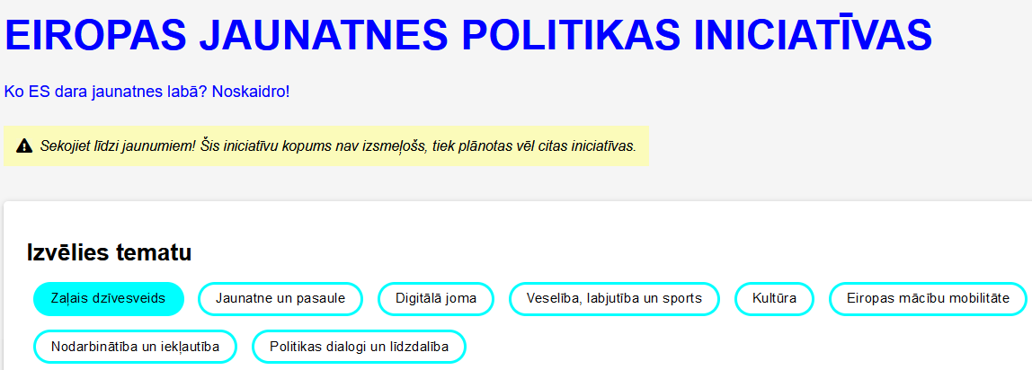
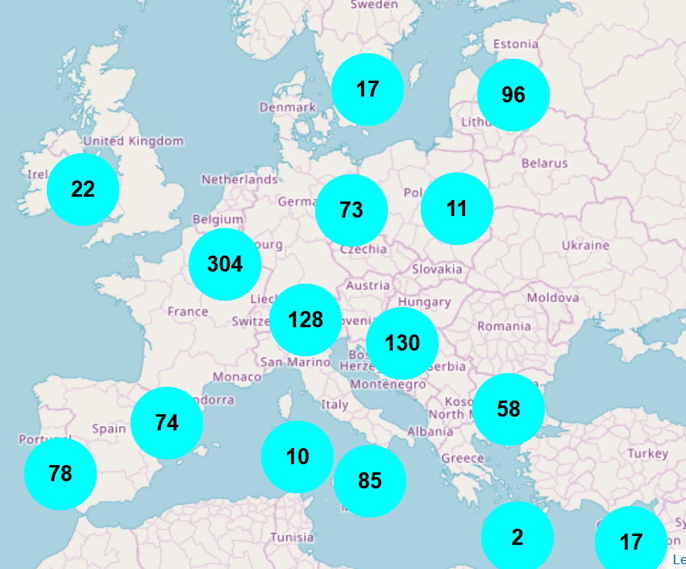
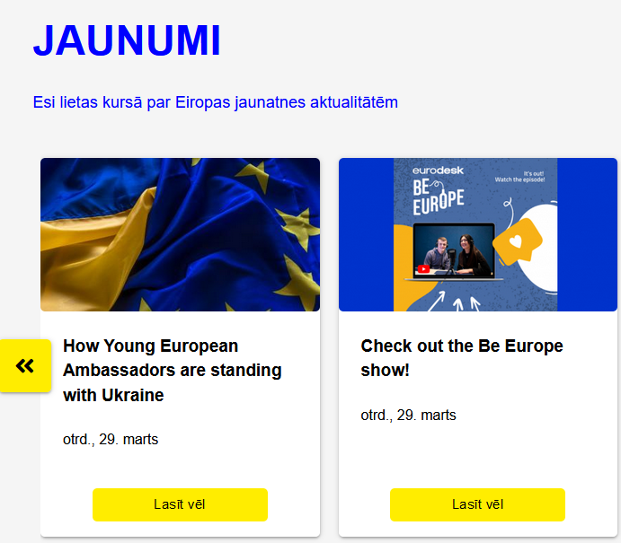
EIROPAS JAUNATNES GADS
KĀ IESAISTĪTIES?
Iespējas mācīties un iesaistīties dažādos pasākumos visā Eiropā.
Lai digitālajā vidē jaunieši vienkopus varētu uzzināt par visām Jaunatnes gada aktivitātēm un īstenot savas iniciatīvas, ir izveidots Eiropas Jaunatnes gada portāls.
Jauniešiem un jauniešu organizācijām, kas ar savām aktivitātēm iesaistās Eiropas Jaunatnes gadā ir iespēja reģistrēt savu pasākumu portālā.
Portālā ir iespēja atrast un izskatīt visas Eiropas jaunatnes politikas iniciatīvas.
Jaunatnes gada nacionālais koordinators Latvijā – Latvijas Jaunatnes padome.

Slide 5
ERASMUS+ JAU 35 GADI
Jauniešu apmaiņas
Jaunatnes līdzdalības projekti
Jaunatnes darbinieku mobilitātes projekti
Sadarbības partnerības projekti
Maza mēroga partnerības projekti
Programmas “Erasmus+” projektu ietvaros jauniešiem ir iespējas nacionālā vai Eiropas līmenī:
gūt lielāku līdzdalību Eiropas demokrātiskajā dzīvē;
dalīties pieredzē;
savstarpēji sadarboties;
iesaistīties kultūras un pilsoniskajos procesos;
kļūt par aktīviem Eiropas pilsoņiem.

Slide 6
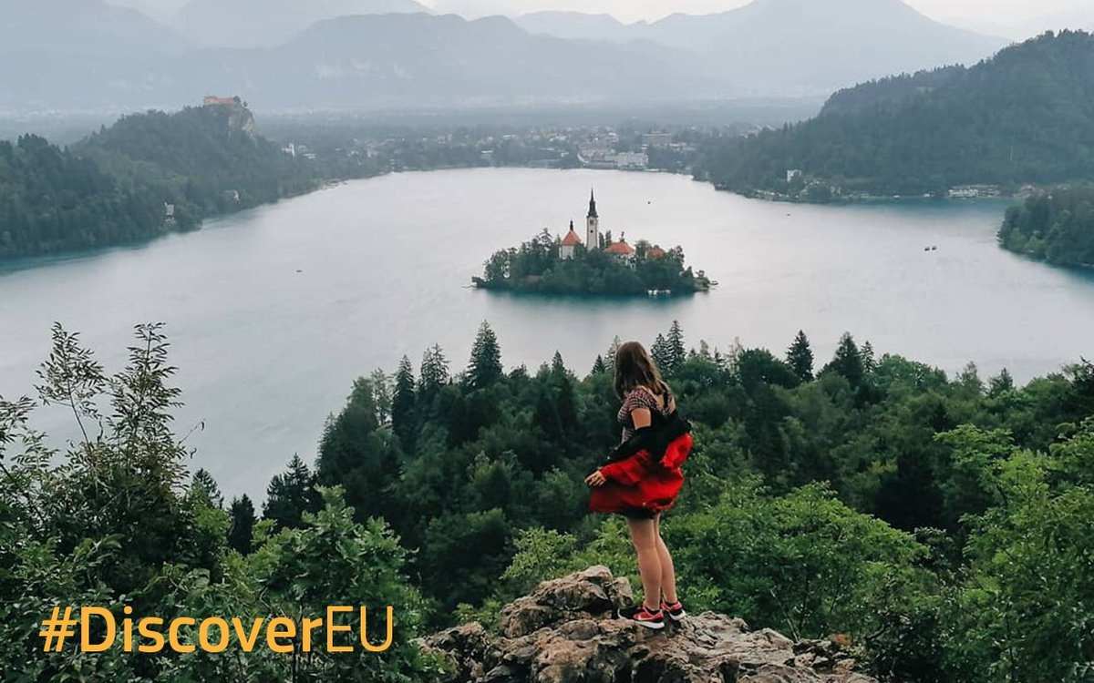
DISCOVER EU
MĒRĶIS: Dot jauniešiem iespēju izprast Eiropas daudzveidību, iepazīt tās kultūras bagātību un veicināt starpkultūru dialogu.
MĒRĶAUDITORIJA: 18 gadus veci jaunieši
ATBALSTS: Finansiāls atbalsts ceļošanas kartes formā.
Kopš pirmās “Discover EU” kārtas, kas notika 2018. gada jūnijā, ceļošanas kartes ir piešķirtas gandrīz 130 000 Eiropas jauniešu, tostarp 502 no Latvijas.
#DiscoverEU
!Nākamā pieteikšanās kārta notiks no ceturtdienas 7. aprīļa plkst. 13:00 līdz 21. aprīlim plkst. 13:00!

Slide 7
ERASMUS JAUNAJIEM UZŅĒMĒJIEM
"Erasmus jaunajiem uzņēmējiem” ir pārrobežu apmaiņas programma, kas dod iespēju jaunajiem uzņēmējiem un tiem, kas gatavojas uzsākt uzņēmējdarbību, mācīties no pieredzējušiem uzņēmējiem, kuri vada mazos uzņēmumus visās valstīs, kas piedalās programmā.
MĒRĶIS: Palīdzēt apgūt mazā uzņēmuma izveidošanai un tā sekmīgai vadīšanai nepieciešamās prasmes.
MĒRĶAUDITORIJA: Jaunie Eiropas uzņēmēji (uzsākuši komercdarbību pēdējo 3 gadu laikā vai gatavojas uzsākt komercdarbību).
ATBALSTS:
Zināšanu un ideju apmaiņa ar pieredzējušiem uzņēmējiem
1–6 mēnešu sadarbība ar uzņēmējorganizāciju
Eiropas Komisija nodrošina daļu no uzturēšanās izdevumiem
PROGRAMMAS SASNIEGUMI LĪDZ ŠIM
19 239 pieteikumi no jaunajiem uzņēmējiem
11 865 pieteikumi no uzņēmumiem
45 valstis iesaistītas
10 346 biznesa apmaiņas

Slide 8
EIROPAS SOLIDARITĀTES KORPUSS
MĒRĶIS: Iesaistīt jauniešus sabiedrībai aktuālu izaicinājumu risināšanā, uzlabot jauniešu kompetences, sekmēt sociālo iekļaušanu un stiprināt Eiropas vērtības.
MĒRĶAUDITORIJA: jaunieši 18–30 g., kuri reģistrējušies Eiropas Solidaritātes korpusa datubāzē (solidaritātes aktivitātēs) un 18–35 g. (brīvprātīgā darba projektos humānās palīdzības jomā).
ATBALSTS: 2–12mēn. ilgu bezpeļņas projektu finansiāla atbalstīšana.
KO VARI DARĪT TU?
Brīvprātīgais darbs individuāli un grupā
Vietējie solidaritātes projekti
Stažēšanās
Tās var būt visdažādākajās jomās — izglītība un apmācība, pilsoniskums un demokrātiskā līdzdalība, vide un dabas aizsardzība, migrācija, kultūra un daudzas citas.

Slide 9
EURODESK - IESPĒJU DATU BĀZE
EURODESK – ERASMUS+ ATBALSTA ORGANIZĀCIJA
MĒRĶIS: Erasmus+ atbalsta organizācija, sniegt visaptverošu informāciju par mobilitātes iespējām jauniešiem un tiem, kuri strādā ar jauniešiem.
MĒRĶAUDITORIJA: Jaunieši un darbā ar jaunatni iesaistītie.
ATBALSTS: Informācija un konsultācijas.
EURODESK TIEŠSAISTE IESPĒJU DATU BĀZĒ VAR MEKLĒT IESPĒJAS 5 KATEGORIJĀS:
mācīšanās: programmas un stipendijas, lai mācītos un studētu ārzemēs;
brīvprātīgais darbs: programmas un projekti, lai veiktu brīvprātīgā darba projektu ārzemēs;
prakse: apmaksāta prakse un stažēšanās starptautiskās un ES institūcijās;
piedalīšanās: aicinājumi piedalīties dažādos konkursos, konferencēs un spēlēs;
dotācijas: finansējums projektu un jauniešu informācijas atbalstam no ES.

Slide 10
JAUNĀ PROGRAMMA ALMA (AIM, LEARN, MASTER, ACHIEVE)
EIROPAS KOMISIJA NODROŠINA:
ceļošanu
apdrošināšanu
sociālo nodrošinājumu
pamatvajadzības: pārtiku, mitekli
apmācības un konsultēšanu pirms un pēc uzturēšanās ārzemēs, kā arī tās laikā
MĒRĶIS: Palīdzēt jauniešiem atrast savu vietu darba tirgū.
MĒRĶAUDITORIJA: Nestrādājoši un nestudējoši jaunieši vecumā 18-30 g., kuri saskaras ar grūtībām atrast darbu, ilgstoši ir bez darba, ir no migrantu vides, ir ar invaliditāti un kuru sasniegumi skolā/arodprasmes ir nepietiekamas.
ATBALSTS:
intensīva individuāli pielāgota apmācība savā valstī;
uzraudzīta 2–6 mēn. uzturēšanās, darba prakse un mentorings citā ES dalībvalstī;
nepārtraukts atbalsts pēc atgriešanās jauniegūto prasmju izmantošanai savā valstī.

Slide 11
RADOŠĀ EIROPA
«Radošā Eiropa» ir galvenais kultūras un radošo nozaru atbalstīšanas instruments ES.
MĒRĶIS: Aizsargāt, attīstīt un veicināt Eiropas kultūras un valodu daudzveidību un mantojumu un palielināt kultūras un radošo nozaru, jo īpaši audiovizuālās nozares, konkurētspēju un ekonomisko potenciālu.
MĒRĶAUDITORIJA: jaunieši
“Radošā Eiropa” ir iedalīta trīs daļās:
atzars KULTŪRA, kas aptver visas kultūras un radošās nozares (izņemot audiovizuālo un filmu nozari);
atzars MEDIA, kas aptver audiovizuālo un filmu nozari;
STARPNOZARU atzars, kas atvieglo sadarbību starp radošajām nozarēm un aptver ziņu plašsaziņas līdzekļu nozari aptver darbības visās kultūras un radošajās nozarēs, kā arī ziņu mediju nozarē.

Slide 12
PROTI UN DARI!
MĒRĶIS: Attīstīt jauniešu prasmes un veicināt viņu iesaisti izglītībā, tai skaitā aroda apguvē pie amata meistara un nodarbinātībā.
MĒRĶAUDITORIJA: Jaunieši vecumā no 15 līdz 29 gadiem (ieskaitot), kuri nemācās, nestrādā, neapgūst arodu un nav reģistrēti Nodarbinātības valsts aģentūrā (NVA) kā bezdarbnieki.
ATBALSTS: Iespēja iesaistīties NVA vai VIAA Jauniešu garantijas projektu pasākumos vai NVA aktīvajos nodarbinātības/preventatīvo bezdarba samazināšanas pasākumos, kā arī nevalstisko organizāciju vai jauniešu centra darbībā.
Vairāk par projektu «PROTI un DARI».

Slide 13
EIROPAS JAUNATNES PORTĀLS
Par Eiropas jaunatnes portālu:
Eiropas Jaunatnes portāls piedāvā Eiropas un nacionāla līmeņa informāciju par iespējām un iniciatīvām, kas interesē jauniešus, kuri dzīvo, mācās un strādā Eiropā.
Tas ir paredzēts jauniešiem un arī citām ieinteresētajām personām, kas darbojas jaunatnes jomā (jaunatnes organizācijām, jaunatnes darbiniekiem, politikas veidotājiem utt.).
Vietnes struktūra
Portālā ir 4 svarīgi satura veidi, un katrs no tiem ir sagrupēts īpašā sadaļā:
tematiskās lapas, kas saistītas ar ES jaunatnes politiku: “Piedalīties”;
tematiskās lapas, kas saistītas ar iespējām doties uz ārzemēm: “Doties uz ārzemēm”;
ES finanšu programmu/iniciatīvu lapas: “ES iniciatīvas”;
lapas, kas saistītas ar politiku: “ES jaunatnes stratēģija”.

